Slide 1


WORK REPORT
作业批改系统
2019.7.3
6A团队

Slide 2
目录
CONTENT
01
前期准备
团队组建、人员分工，职责分配，
02
系统需求
分析系统需求，明确系统功能
.
03
工作计划及各阶段具体工作
工作计划的拟定及各阶段具体工作，系统的实现思路
.
04
技术方案
系统及开发系统过程中所涉及到的技术方案
05
作品演示
作品演示，现场运行系统

Slide 3

前期准备
凌赟
项目经理
人员分配
曾林垚
潘梅珍
项目经理助理
编码人员
输入标题
点击输入内容，建议使用微软雅黑字体。风云办公，专注制作精美的PPT模板。
武沙
刘贤丽
配置经理
编码人员
曾艳如
审查人员

Slide 4
软件开发过程
软件开发计划
需求分析与定义
设计
编码
测试
维护

Slide 5
软件开发计划
开发计划目的：为了明确项目的开发过程需要做的事，尤其要注意任务分解、进度计划
软件项目：作业批改系统
开发周期：12天
需求：教师：作业发布及批改成绩、作业范例发布、成绩统计；
学生：作业提交、成绩查询、范例学习
工作计划：需求分析（1天）-->概要设计（1天）-->详细设计（2天）-->编码（6天）--->测试（边编码边测试）
评审（拟定一份文档，立即评审、返改）
如下页工作计划图
软件架构：B/S架构
软件开发过程模型：增量模型
缘由：在为期两周的课程设计周，要实现一个功能完善，人机交互好的系统，在时间上稍有紧迫。
若采取原先拟定的瀑布模型，采用结构化的分析与设计方法将功能的实现与设计分开，只有在项目完全结束后才能看到软件产品，且不能在短期内向用户呈现一个基本软件模型。若采用增量模型，可先实现软件的主要核心功能，以满足用户需求，一些补充性功能可通过后期不断完善迭代，最终实现一个完善的软件产品。
任务分解;采取模板参照法的任务分解
进度计划：（如下页进度计划图）
开发平台：eclipse
开发语言：Java
数据库使用：MYSQL
服务端开发：Tomcat

Slide 6
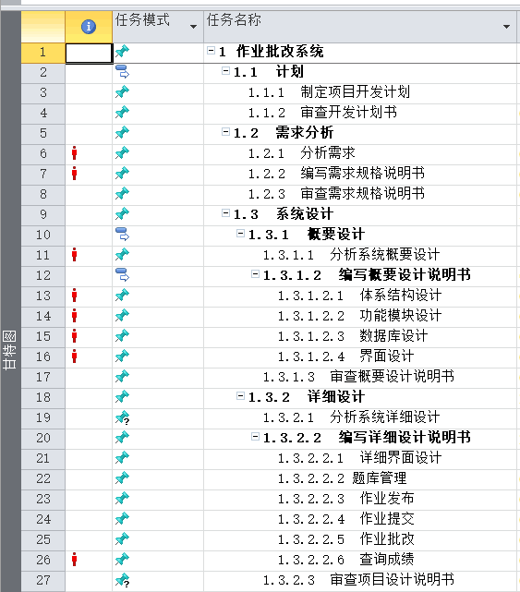
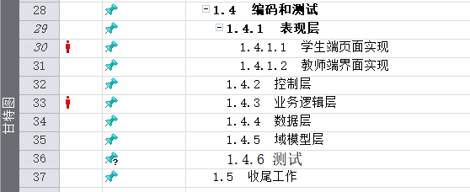
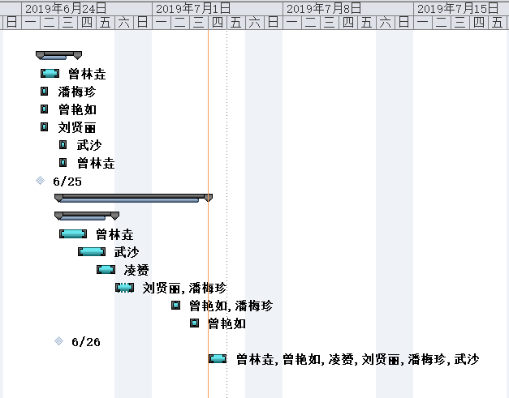
软件开发计划
使用project工具来进行描述任务分解和进度计划以及资源分配
是根据阶段来进行任务分解，每个阶段都有相应的里程碑

Slide 7
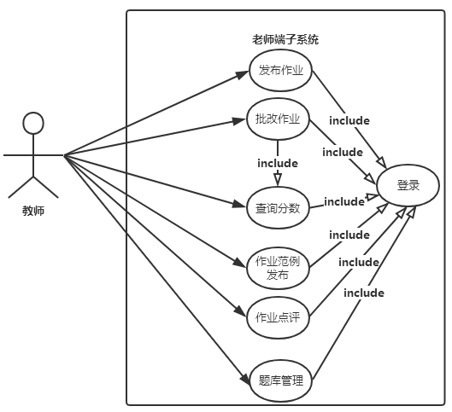
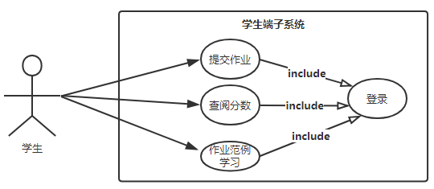
学生端子系统
需求分析与定义
作业批改系统
教师端子系统
需求分析步骤：问题识别、分析与综合、制订规格说明、评审
需求分析方法：面向对象分析法
通过系统面向角色来分析系统功能，期间使用场景技术来获取需求，采用用例图及用例表来逐渐明晰各模块功能；同时还思考了非功能性需求，最终拟定需求规格说明书。

Slide 8
需求分析与定义
用例编号 | UC001
用例名称 | 提交作业
优先级 | 高
用例概述 | 进入学生端界面，可查看到老师发布的作业，答题后点击提交，若无异常则提示发布成功
主参与者 | 学生
前置条件 | 教师发布作业，学生已登录系统
基本事件流 | 点击左侧导航栏“查看作业”，显示作业一览表 选中所写作业项，显示作业题目，进行答题 答题结束后，点击提交作业，提交成功
其它事件流 | 点击左侧导航栏“查看作业”，显示作业一览表 即将作答的作业项，其作业状态显示为已截止，无法作答
 | 1.点击左侧导航栏“查看作业”，显示作业一览表 2.选中所写作业项，显示作业题目，进行答题 3.答题过程中，未在截止时间内完成作答，后续无法提交作业
异常事件流 | 作业提交过程中，请求超时，提示“提交失败”。
后置条件 | 用户提交作业成功
需求分析步骤：问题识别、分析与综合、制订规格说明、评审
需求分析方法：面向对象分析法
通过系统面向角色来分析系统功能，期间使用场景技术来获取需求，
采用用例图及用例表来逐渐明晰各模块功能；同时还思考了非功能性需求，
最终拟定需求规格说明书。
用例编号 | UC002
用例名称 | 批改作业
优先级 | 高
用例概述 | 进入教师端界面，用户点击作业批改，可看到学生提交的作业，教师根据答题情况对其进行打分，即设置分数
主参与者 | 教师
前置条件 | 学生提交作业
基本事件流 | 1.点击左侧导航栏“作业批改”，显示学生作业一览表 2.选中将批改作业项，批改作业 3.批改作业，自动生成成绩
其它事件流 | 点击左侧导航栏“作业批改”，学生作业一览表显示“暂无作业批改”
异常事件流 | 请求超时，提示“请求超时”
后置条件 | 成功批改作业

Slide 9
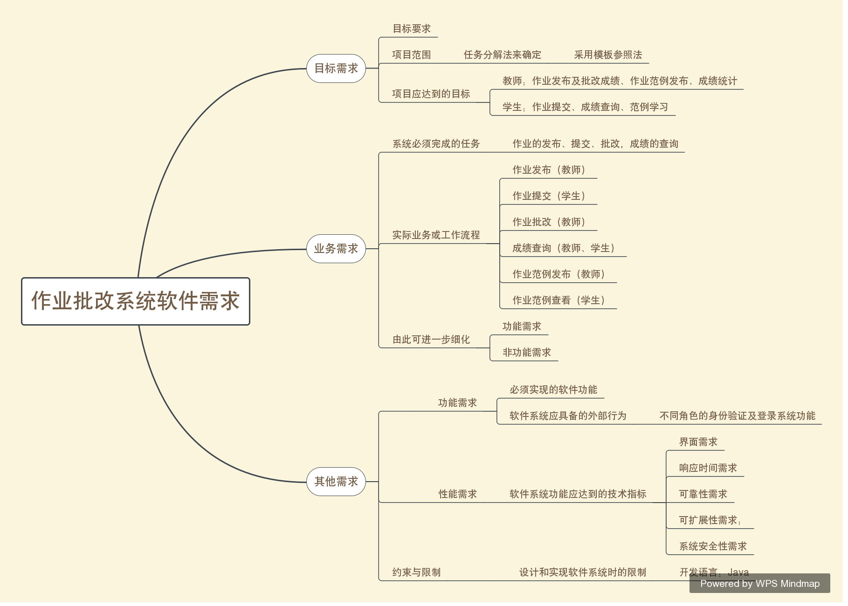
需求分析与定义
思维导图

Slide 10
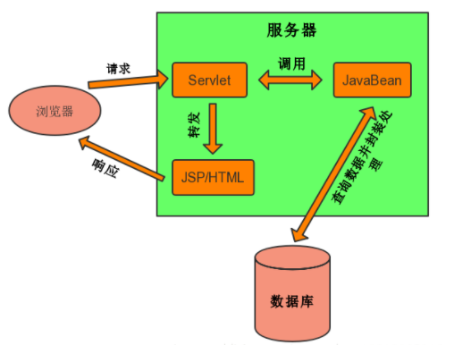
设计
概要设计----产生软件概要设计说明书，说明系统模块划分、选择的技术路线等，整体说明软件的实现思路。并且需要指出关键技术难点等。
体系结构设计：MVC模型
模型(model)－视图(view)－控制器(controller)
Model：据系统内部状态和改变系统状态动作分类出业务处理对象和业务实体对象两大模块, 其中业务处理对象主要是由基础类派生的子类, 封装了处理逻辑.系统通过调用业务逻辑模型, 完成传送响应到相对应的视图模板.业务实体对象通过定义属性来描述用户的表单数据.数据模型包括数据和负责执行操作数据的业务规则 (数据的监控者) 。
View：负责格式化数据并把它们呈现给用户，包括数据展示、用户交互、数据验证、页面设计等功能。说白了就是离用户最近的、展示给人们看的，比如HTML或者JSP页面。
Controller：负责接收并转发请求，对请求处理之后拿到响应结果，指派要使用的视图（类似于指定Servlet跳转到不同的页面进行展示），将响应结果返回给客户端。对应的组件一般是Servlet，很少用JSP页面直接处理其他页面过来的请求。

Slide 11
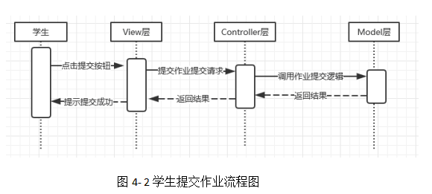
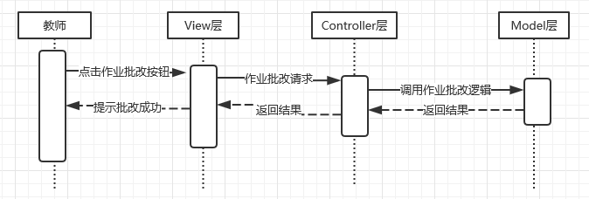
概要设计
分析作业批改系统系统的基本流程，以及系统的结构，然后将系统依照功能的不同模块化，尔后分析每个模块的整个操作流程，对模块进行接口设计。
功能模块设计：教师端子系统、学生端子系统
用流程图具体分析下述操作学生写作业操作、提交作业、查询成绩、教师增加题目、作业发布、作业发布、学生成绩查询。举学生写作业、教师批改流程两个为代表例子分析
学生提交作业时序图
教师作业批改时序图

Slide 12
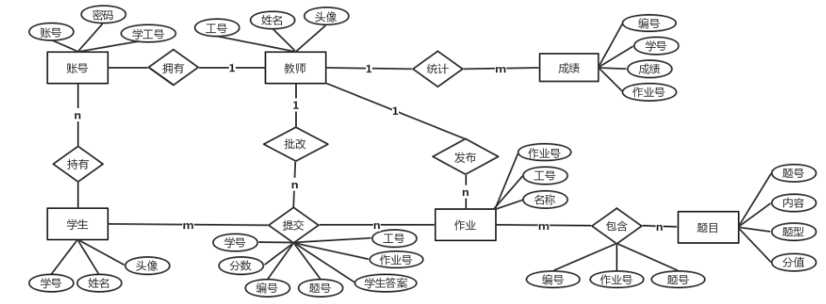
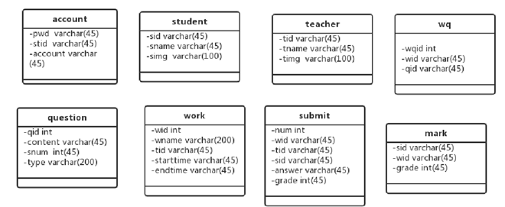
概要设计
数据库设计
通过E-R图的设计
明确数据库表的设计

Slide 13
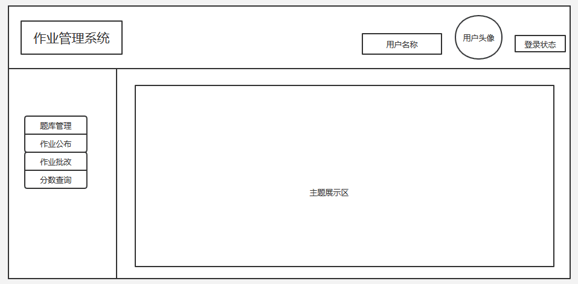
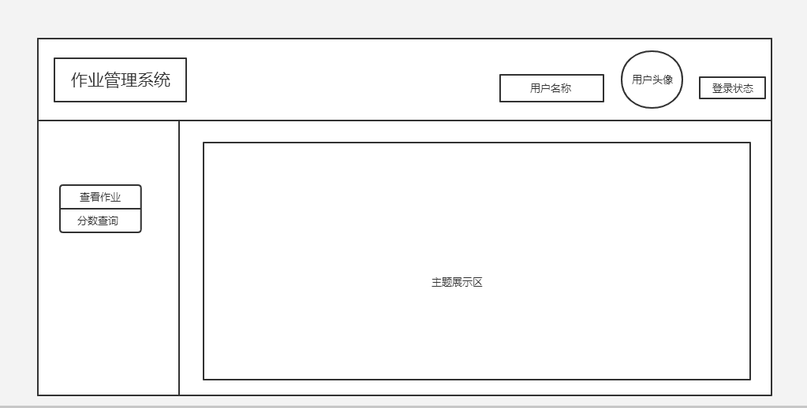
概要设计
界面设计
在界面设计上，原想采用bootstrap框架，权衡下采用easyui和h-ui框架
缘由：
1.easyui它可实现自动表格显示数据库的表内数据，能对数据进行分页显示
2.优化 Ajax方式提交表单，前后台交互方面 jQuery 最常用的就是 Ajax 的包装的方法，实现异步提交信息，并且是局部刷新网页
3.类似 bootstrap ，含有一些css样式，对常用的组件进行包装，
如按钮方面，只要在标签中加上一个 easyui的class， 再指定 easyui 的样式就可以直接美化组件
教师端子系统主界面
学生端子系统主界面

Slide 14
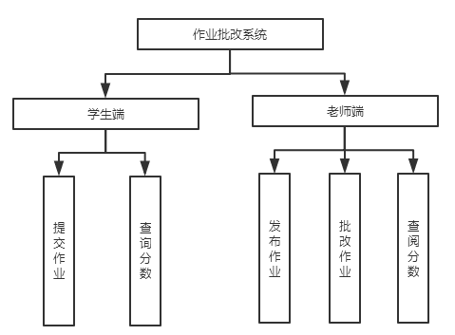
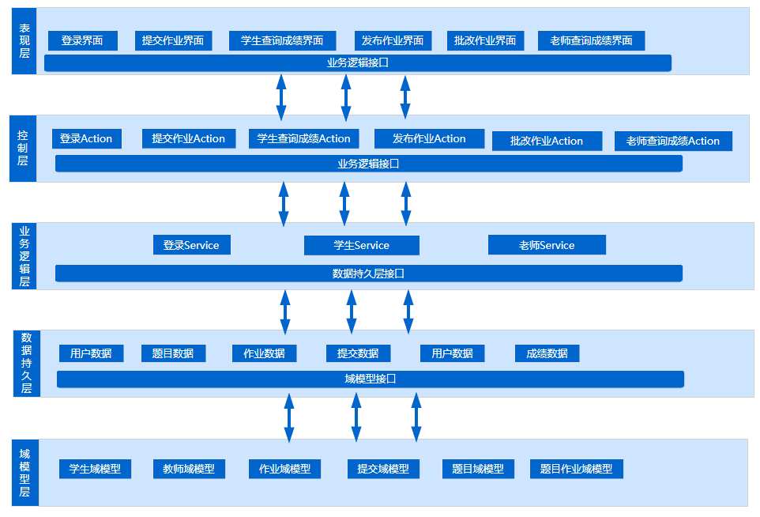
设计
详细设计----产生软件详细设计说明书，对概要设计的进一步细化，一般由各部分的担当人员依据概要设计分别完成，尔后集成，是具体的实现细节。理论上要求可以照此编码
功能模块
作业批改系统分为学生端子系统、教师端子系统
最终可细化为提交作业、查阅分数、发布作业、批改作业、查阅分数五个子功能
分层结构图
采用MVC模型，对MVC模型各层要做的事进行分析

Slide 15
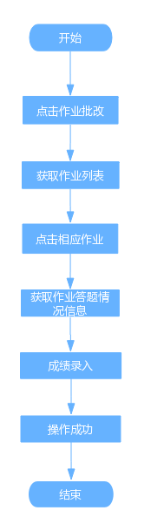
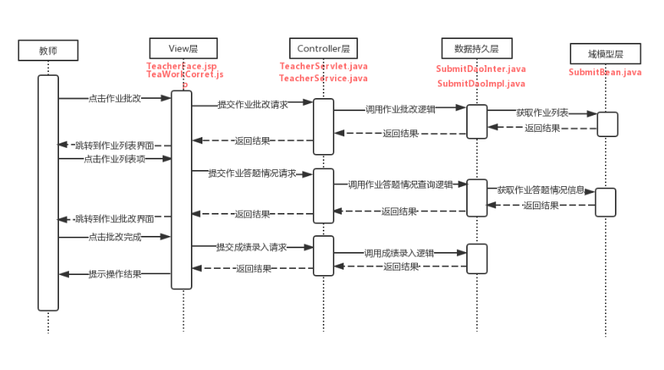
设计
详细设计
详细设计重点在描述系统的实现方式，各模块详细说明实现功能所需的类及具体的方法函数。
在详细设计阶段由时序图、业务流程图着手，逐一分析系统的实现方式，最终拟定系统各模块各层（表现层、控制层、业务逻辑层、数据持久层、域模型层）的编码设计。
以教师作业批改模块为例来说明详细设计阶段思路
1.拟写时序图
2.分析业务流程图
3.分析各层实现思路

Slide 16

各层详细设计
package com.gxun.servlet;
/**
* @description 实现教师控制
*/
public class TeacherServlet extends HttpServlet
{ @Resource
private TeacherService service= new TeacherService ();
protected void doGet(HttpServletRequest request, HttpServletResponse response) throws ServletException, IOException {}
protected void doPost(HttpServletRequest request, HttpServletResponse response) throws ServletException, IOException {}
private void getSubmitList(HttpServletRequest request, HttpServletResponse response)throws IOException
private void correctSub(HttpServletRequest request, HttpServletResponse response)throws IOException {}
private void getWorkList(HttpServletRequest request, HttpServletResponse response)throws IOException {}
}
详细设计重点在描述系统的实现方式，各模块详细说明实现功能所需的类及具体的方法函数，包括涉及到的sql语句等。
01
界面 | JSP | 功能描述
教师界面 | TeacherFace.jsp | 教师端界面
作业列表 | TeaWorkCorrect.jsp | 作业批改界面。
表现层
进入教师端界面时要求教师点击作业批改，跳转到作业列表界面，教师点击对应的作业，调转到对应的作业答题情况信息界面，之后教师进行作业批改，成绩录入。
逻辑 | Java |  | 转移说明 | 出口
教师控制层 |  | TeacherServlet.java | SUCCESS | TeaWorkCorrect.jsp—作业批改成功，显示提示窗口。
 |  |  | ERROR | Error.jsp---作业批改失败，显示提示窗口。
02
控制层
教师作业批改模块的控制层负责接受来自TeacherFace.jsp和TeaWorkCorrect.jsp的教师操作，同时调用教师作业批改模块的业务逻辑接口。等到业务逻辑处理完成之后，将来自业务逻辑层的相应信息传到表现层，并决定显示页面。

Slide 17
各层详细设计
package com.gxun.service;
/**
* @description 实现教师业务逻辑
*/
public class TeacherService {
WorkDaoInter workDao = new WorkDaoImpl();
SubmitDaoInter submitDao = new SubmitDaoImpl();
public String getWokeList(String tid){
public void updateSubmit (int grade,int wid,int qid,String sid) {}
public String getSubmitList (String wid){}
}
03
业务逻辑 | Java | 调用说明 | 出口
教师 业务逻辑 | TeacherService.java | 调用WorkDaoIpml; 调用SubmitDaoIpml; | 返回给TeaWorlCorret.jsp
业务逻辑层
在教师作业批改模块的业务逻辑层是调用了WorkDaoInter接口查询出该教师发布的作业列表，同时调用SubmitDaoInter接口查询出学生的提交信息并将每道题的成绩进行录入。
 | DAO | 调用数据模型 | 说明
批改作业 | WorkDaoInter.java WorkDaoImpl.java | 调用 workBean.Java | 对作业数据进行查询
 | SubmitDaoInter.java SubmitDaoIpml.java | 调用submitBean.java | 对提交数据进行查询
04
数据持久层
教师成绩查询模块的数据持久层能对数据库中的work表进行查询操作，对submit进行查询和插入操作。

Slide 18
各层详细设计
package com.gxun.dao;
/**
* @description
*/
@Repository
public class WorkDaoImpl implements WorkDaoInter {
public List<WorkBean> queryWorkList(Class type,String sql,Object[] param){}}
04
数据持久层
WorkDaoImpl.java是WorkDaoInter.java接口的实现
WorkDaoInter.java定义了教师批改作业的接口：
package com.gxun.dao;
public interface WorkDaoInter {
public List<WorkBean> queryWorkList(Class type,String sql,Object[] param) ;}
}

Slide 19
各层详细设计
package com. gxun.bean;
/**
* @description Submit表的信息记录
*/
public class Submitimplements Serializable{
private String Num; /*编号*/
private String Wid; /*作业号*/
private String Tid; /*工号 */
private String Sid; /*学号*/
private String Answer; /*学生答案 */
private String Grade; /*分数*/
/*编写对上述各个属性的getter与setter方法*/
}
域模型 | 描述
SubmitBean.java | 作业实体
5
域模型层
教师作业批改模块用到域模型层中SubmitBean.java

Slide 20
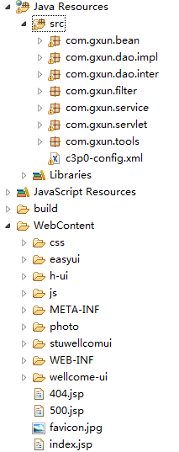
编码
由详细设计的分层结构图到编码阶段的映射

Slide 21
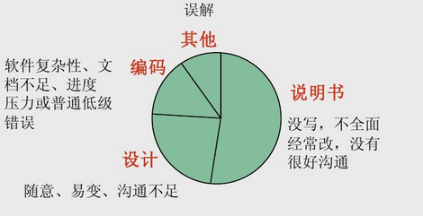
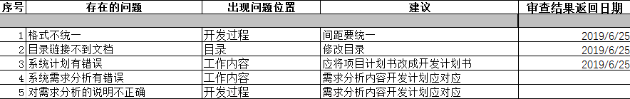
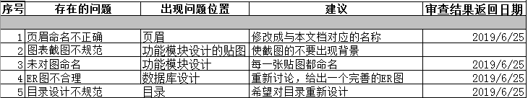
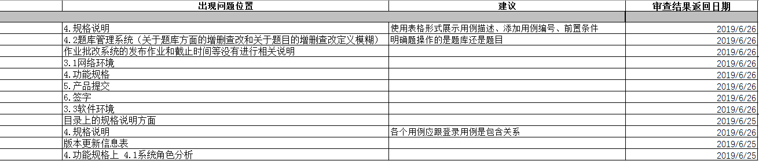
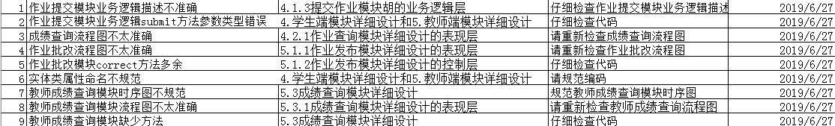
评审
评审注意事项
在评审时
评审人员要明确自我责任和任务
熟悉评审内容，为评审做好准备
针对问题阐述观点，而非针对个人
从客户角度思考，多想为什么
在会前/会后提出自己建设性意见
对发现的问题跟踪到底
针对文档报告问题，做审查报告
在软件的生命周期内所实施的对软件本身的评审。
评审本身根据不同的评审阶段，分为开发计划评审、需求评审，概要设计评审，
详细设计评审
软件缺陷并非只在编程阶段产生，开发计划的拟定和需求和设计阶段都会产生缺陷
在文档编写时很可能会存在如图表所述的问题。
开发计划评审表
概要设计评审表
需求规格说明书评审表
详细设计评审表

Slide 22
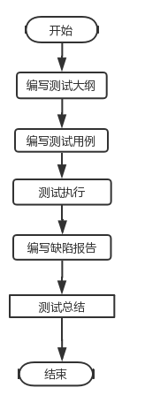
工作完成情况
测试在规定的条件下对程序进行操作，以发现程序错误，衡量软件质量，并对其是否能满足设计要求进行评估的过程。
01
WORK COMPLETION
测试清单
为“作业批改系统”的测试工作提供一个框架和规范。本系统案例的编写采用黑盒测试常用的分析方法设计用例。由代码清单给出测试过程，如下图所示：
测试用例
该测试用例已覆盖所有测试需求。为了测试各功能是否有缺陷。
缺陷报告
软件测试过程

Slide 23
工作完成情况
01
测试
目录名 | 作业发布 | 作业发布
用例标识 | ZYPGXT_19 | ZYPGXT_21
用例名 | 正例1 | 反例3
创建人 | 曾艳如 | 曾艳如
前提条件 | 存在题目列表 | 存在题目列表
测试场景 | 教师子系统/作业发布 | 教师子系统/作业发布
用例数据 | 作业名称=期中测验；开始时间=2019年7月1日；截止时间=2019年7月2日 | 作业名称=null；开始时间=2019年7月1日；截止时间=2019年7月2日
步骤及描述 | 点击菜单作业发布 选择作业题目 点击作业发布按钮 输入作业名称 输入开始时间 输入截止时间 点击发布 | 点击菜单作业发布 选择作业题目 点击作业发布按钮 输入作业名称 输入开始时间 输入截止时间 点击发布
预期结果 | 出现“作业发布成功”提示框 | 出现“请检查你输入的数据”提示框
WORK COMPLETION
测试清单
为“作业批改系统”的测试工作提供一个框架和规范。本系统案例的编写采用黑盒测试常用的分析方法设计用例。由代码清单给出测试过程，如下图所示：
测试用例
该测试用例已覆盖所有测试需求。为了测试各功能是否有缺陷。
缺陷报告

Slide 24
工作完成情况
01
测试
WORK COMPLETION
缺陷报告 |  | 编号：7
软件名称：作业批改系统 | 编译号：1-1 | 版本号：被测版
测试人员：曾艳如 | 日期： 2019/7/1 | 所属模块：作业发布
严重程度：次要
优先级：中
缺陷概述：截止时间小于开始时间，作业发布成功
前提条件：存在题目列表 1.点击菜单作业发布 2.选择作业题目 3.点击作业发布按钮 4.输入作业名称：信息安全作业 5.输入开始时间2019年7月9日 6.输入截止时间2019年6月8日 7.点击发布 预期结果：出现“截止时间不能小于开始时间”提示框 实际结果：作业发布成功，出现“发布成功”提示框
图片保存在
处理结果：问题解决，达到预期结果
处理日期：2019.7.2 | 处理人：刘贤丽 | 在 第2版本 版本修复
修改记录：
返测人：曾艳如 | 返测版本：第2版本 | 返测日期：2019.7.2
返测记录
测试清单
为“作业批改系统”的测试工作提供一个框架和规范。本系统案例的编写采用黑盒测试常用的分析方法设计用例。由代码清单给出测试过程，如下图所示：
测试用例
该测试用例已覆盖所有测试需求。为了测试各功能是否有缺陷。
缺陷报告

Slide 25
设计方案
MVC体系结构
模型-视图-控制器
B/S架构
easyui、h-ui框架
浏览器/服务器模式。统一了客户端，将系统功能实现的核心部分集中到服务器上，简化了系统的开发、维护和使用。浏览器通过Web Server 同数据库进行数据交互。
前端框架，JQuery EasyUI是一组基于jQuery的UI插件集合体,而jQuery EasyUI的目标就是帮助web开发者更轻松的打造出功能丰富并且美观的UI界面
体系结构
界面框架
软件架构
增量模型
GitHub
软件被作为一系列的增量构件来设计、实现、集成和测试，每一个构件是由多种相互作用的模块所形成的提供特定功能的代码片段构成
开发模型
面向开源及私有软件项目的托管平台
KEY
WORD
沟通平台

Slide 26
7.3
编码及测试
工作情况
6.28
详细设计，审查详细设计，开发环境部署
6.26
概要设计时，察觉E-R图设计不合理，思考讨论修正
6.25
审查开发计划书、审查需求规格说明书、审查概要设计主要开发人员讨论详细设计吗
6.24
编写开发计划书、分析需求并完成需求规格说明书、分析概要设计并完成概要设计、GitHub部署
6.23

Slide 27
工作总结：
优点：
1.全员参与，从系统的需求分析阶段到编码阶段到评审测试阶段每个成员的每个阶段都参与其中。我们并非完全分单独某一模块给某一人做，而是各个成员各个环节都有所参与。（测试人员未参与代码，完全独立负责一整个测试模块）。所以在系统开发的整个流程，全员对软件开发的整个阶段都稍有了解
2.全员都在思考，常有思维的碰撞，做到了求同存异。
3.团队凝聚力强，根据团队成员的优劣势进行分工，希望发挥团队每一个人最大的能力
不足：
1.前期的设计工作稍快，细节处考虑不周，审查返改处较多
（尤其是详细设计的E-R图设计，在前期设计过程中，返工两次）
但不足发现及时，立即完善，未影响后续编码
且后续工作由求快转向求精，
与工作计划相适应
2.虽在开发过程中讨论激烈，但统一意见也花费了一定时间

Slide 28


作品演示ing~~~~
作品演示ing~~~~

Slide 29
空白演示
在此输入您的封面副标题

